Slide 1
SQL – Part 1

Slide 2
Agenda
Sql - Introduction
Commands group.
Tables in SQL
Data Types
Create Table Command
Insert Command
Select (main query command)
Conditions, concatenate, Operators
Modifying Database (Insert, delete, update)

Slide 3
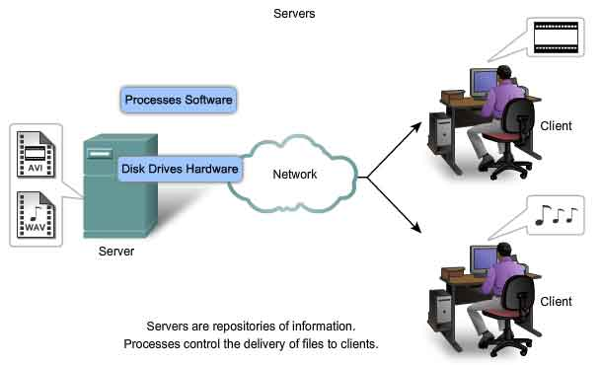
Client/Server Networking Model

Slide 4


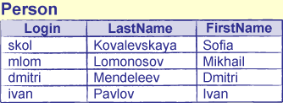
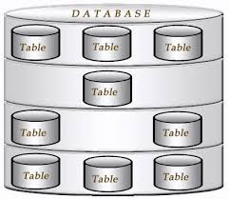
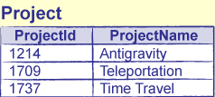
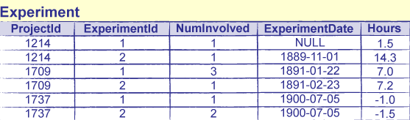

SQL Introduction
SQL -
Standard Language for Querying and manipulating data
Deals with Server(s)
and Database(s)
And Queries

Slide 5
SQL – commands group
Data Definition Language (DDL)
Create/alter/delete tables and their attributes
Following lectures...
Data Manipulation Language (DML)
Query one or more tables – discussed next !
Insert/delete/modify tuples in tables

Slide 6
Tables in SQL
Attribute names
Table name
Product
PName | Price | Category | Manufacturer
Gizmo | $19.99 | Gadgets | GizmoWorks
Powergizmo | $29.99 | Gadgets | GizmoWorks
SingleTouch | $149.99 | Photography | Canon
MultiTouch | $203.99 | Household | Hitachi
Records or rows

Slide 7
Tables Explained
The schema of a table is the table name and its attributes:
Product(PName, Price, Category, Manfacturer)
A key is an attribute whose values are unique; we underline a key
Product(PName, Price, Category, Manfacturer)

Slide 8
Data Types in SQL
Atomic types:
Characters: CHAR(20), VARCHAR(50)
Numbers: INT, BIGINT, SMALLINT, FLOAT
Others: MONEY, DATETIME
Main Data types description
INT – integer number
DOUBLE – float number
VARCHAR – keeps till 255 characters
NVARCHAR – keeps over then 255 characters
CHAR – single character
DATE –YYYY-MM-DD format
TIME –HH:MM:SS format

Slide 9
Tables Explained
Row = Record
Restriction: all attributes are of atomic type
A table = a set of Records
Like a List…
…but it is unordered: no first(), no next(), no last().

Slide 10
Data Definition Language
Create Table by code
Create Table <table name>
(
id int <auto_increment> <primary_key> <not null >,
first_name nvarchar(20) <not null>,
last_name nvarchar(20) <not null>,
age int,
address nvarchar(30)
)

Slide 11
Insertions (simple)
General form:
INSERT INTO R(A1,…., An) VALUES (v1,…., vn)
Example:
Insert into customer
Values ('101010101', 'Roni Dan', 'Jaffa’),
('121212121', 'Eyal Levi', 'Haifa’),
('123123123', 'Ben Morag', 'Jaffa’),
('232323232', 'Gideon Dor', 'Tel Aviv’),
('454545454', 'Hila Mor', 'Tiberias’),
('456456456', 'Danny Even', 'Tel Aviv’),
('565656565', 'Hadas Shalom', 'Ramat Gan’),
('787878787', 'Meni Mann', 'Beer Sheva’);

Slide 12
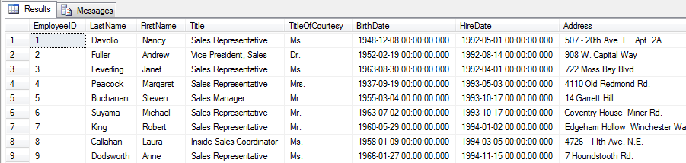
Simple SQL Query – simple select
SELECT <attributes>
FROM <Table name>
SELECT <attributes>
FROM <Table name>
WHERE <conditions>

Slide 13

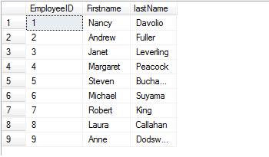
Simple SQL Query (select)

Slide 14
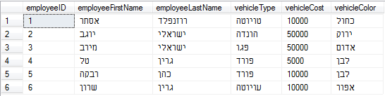
תרגיל כיתה
1. צור טבלה בשם Vehicles באמצעות הפקודה Create Table.
2. הכנס לתוכה את הערכים הבאים:
3. הצג את שמות העובדים, סוג הרכב שלהם ועלות הקניה.

Slide 15

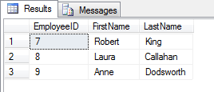
Condition for numeric field – using keyword “where”

Slide 16

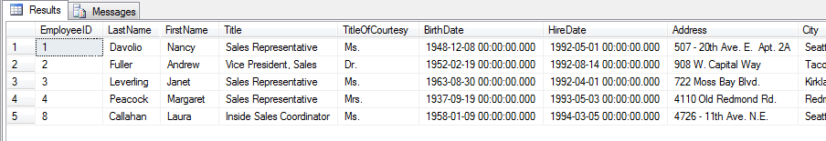
condition for varchar/nvarchar field

Slide 17


condition : the key word ‘like’
LIKE : pattern matching on strings
may contain two special symbols:
% = any sequence of characters
_ = any single character

Slide 18

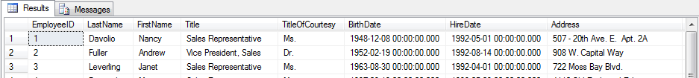


Concatenate selected fields
We can concatenate selected fields which are defined as varchar/nvarchar

Slide 19
Using case sensitive
Case insensitive:
Same: SELECT | Select select
Same: Product | product
Different: ‘Seattle’ | ‘seattle’
Constants:
‘abc’ - yes
“abc” - no

Slide 20




operators
Arithmetic operator
+ operator : adding specific amount for certain Column (Field).

Slide 21


operators
Arithmetic operator
* operator : multiply specific amount for certain Column (Field).

Slide 22

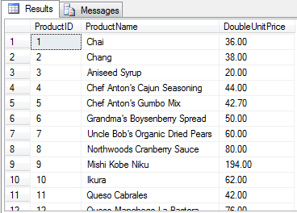
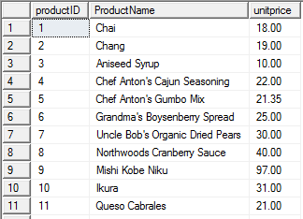
The usage of the reserved word ‘as’
We can use the reserved word ‘as’ to clarify the meaning of the manipulation on Field
Original Columns

Slide 23
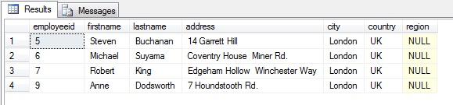
operators
Comparison operator
Is null operator – searching specific null values

Slide 24
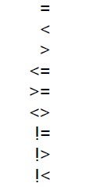
operators
Comparison operator
An equal operator – choosing one vale from many values.
Another simple Operators:

Slide 25


Operators (logical)
Separate 2 conditions in where sentence .
There are 3 logical operators: And , Or, Not
And example:

Slide 26

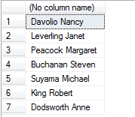
Operators (logical)
Or example:

Slide 27

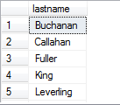
Operators (logical)
Not example
If NOT condition gets True, the whole condition is False:

Slide 28

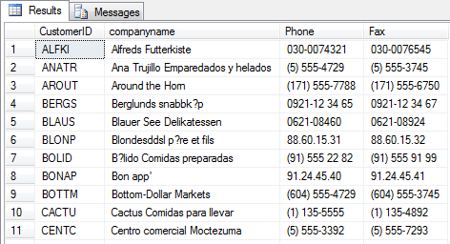
Operators (logical)
Is Not Null example
We can use also the reserved word ‘is’ with the words not null
For example: we want to get all the customers who doesn’t have Fax(which is not null)

Slide 29


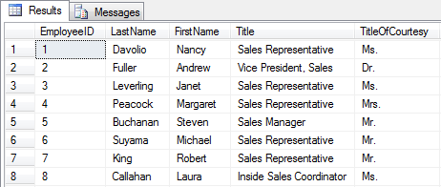
Other operators
Operator IN
Determines if specific values exists in group of values

Slide 30


Other operators
Operator BETWEEN
Determines if specific value exists in range of values

Slide 31
Eliminating Duplicates
Category
Gadgets
Photography
Household
SELECT DISTINCT category
FROM Product
Compare to:
Category
Gadgets
Gadgets
Photography
Household
SELECT category
FROM Product

Slide 32




Ordering the Results
* Ties are broken by the second attribute on the ORDER BY list, etc.
* Ordering is ascending, unless you specify the DESC keyword.
Select top records

Slide 33
תרגיל כיתה (המשך – על פי טבלת Vehicles )
הצג מתוך טבלת Vehicles את השדות: מזהה עובד, שמות העובדים (שם פרטי ושם משפחה) כשדה Full Name, וסוגי הרכבים בהם הם נוהגים.
הצג את השם המלא של העובדים כ-Full name הנוהגים ברכב
ששמו מתחיל ב-'טו'.
הצג את מזהה העובדים, שמם המלא כ-Full name , ועלות הרכבים
הנוהגים ברכב בצבע לבן, לפי ערך הרכב (מהגבוה ביותר לנמוך ביותר).
הוסף רשומה חדשה לפי הערכים הבאים: מזהה עובד, שמכם הפרטי, שם
המשפחה, סוג הרכב – ערך ריק, ערך הרכב – 35000, צבע הרכב – אדום.
בחר את הרשומות שערך הרכבים הוא בין: 5000 ל-30000.
הצג את העובדים ששמם הפרטי מתחיל באות 'י' או שסוג רכבם מתחיל ב-'פו'.
הצג את הרשומות שהערך בשדה סוג הרכב ריק.
הצג את שמות העובדים, סוג הרכב שלהם ועלות הקניה.

Slide 34
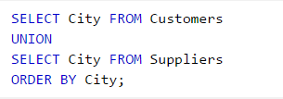
Select (union)
The UNION operator is used to combine the result-set of
two or more SELECT statements without duplicates.
Notice that each SELECT statement within the UNION
must have the same number of columns.
The columns must also have similar data types.
Also, the columns in each SELECT statement must be in
the same order.

Slide 35
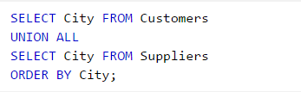
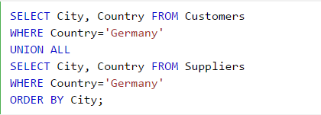
Select (union all)
The UNION operator is used to combine the result-set of
two or more SELECT statements with duplicates.
Example of UNION ALL with WHERE.

Slide 36
Modifying the Database
Three kinds of modifications
Insertions
Deletions
Updates
Sometimes they are all called “updates”

Slide 37
Insertions (progresive)
INSERT INTO PRODUCT(name)
SELECT DISTINCT Purchase.product
FROM Purchase
WHERE Purchase.date > “10/26/01”
The query replaces the VALUES keyword.
Here we insert many tuples into PRODUCT

Slide 38
Insertion: an Example
Product(name, listPrice, category)
Purchase(prodName, buyerName, price)
prodName is foreign key in Product.name
Suppose database got corrupted and we need to fix it:
Purchase
Product
prodName | buyerName | price
camera | John | 200
gizmo | Smith | 80
camera | Smith | 225
name | listPrice | category
gizmo | 100 | gadgets
Task: insert in Product all prodNames from Purchase

Slide 39
Insertion: an Example
INSERT INTO Product(name)
SELECT DISTINCT prodName
FROM Purchase
WHERE prodName
NOT IN (SELECT name FROM Product)
name | listPrice | category
gizmo | 100 | Gadgets
camera | - | -

Slide 40
Insertion: an Example
INSERT INTO Product(name, listPrice)
SELECT DISTINCT prodName, price
FROM Purchase
WHERE prodName
NOT IN (SELECT name FROM Product)
name | listPrice | category
gizmo | 100 | Gadgets
camera | 200 | -
camera ?? | 225 ?? | -
Depends on the implementation

Slide 41
Deletions
Example:
DELETE FROM PURCHASE
WHERE seller = ‘Joe’ AND
product = ‘Brooklyn Bridge’
Note: there is no way to delete only a single
occurrence of a tuple that appears twice
in a relation.

Slide 42
Updates
Example A:
UPDATE PRODUCT
SET price = 25
WHERE price = 19.99
Example B:
UPDATE PRODUCT
SET price = price/2
WHERE Product.name IN
(SELECT product
FROM Purchase
WHERE Date =‘Oct, 25, 1999’);

Slide 43
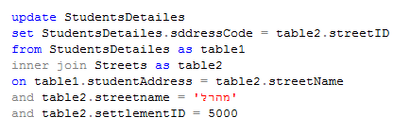
Updates
Example C:

Slide 44
Deleting or Modifying a Table
Deleting:
Example:
DROP Person;
Altering: (adding or removing an attribute).
ALTER TABLE Person
ADD phone CHAR(16);
ALTER TABLE Person
DROP age;
Example:

Slide 45
תרגיל כיתה/ש.ב (עפ"י טבלת Vehicles)
הצג את שמות העובדים , וסוג הרכב שעלותם מעל 15000 ₪
הצג את שמות המשפחה של העובדים המסתיימת ב-"פלד", וגם את שמות המשפחה המכילים 'רי'.
הוסף עמודה לטבלה בשם מחיר כולל מע"מ (TotalPrice) וחשב לתוכה את עלות הרכב כולל המע"מ (גובה המע"מ – 17%).
צור טבלת גיבוי בשם Vehicles Backup לטבלה המקורית ,
והכנס לתוכה את השדות: שם פרטי, שם משפחה, סוג הרכב ועלותו לגבי רכבים שעלותם (הכוללת) גבוהה מ-10000 ₪ ומעלה.
עזרה: יש להשתמש בפקודה הבאה :
Select <field1, field2…> into <new TableName>
From <old tableName>
Where <Condition>

Slide 46
תרגיל כיתה/ש.ב (המשך)
הצג את 2 הרשומות העליונות העונות על הקריטריון של הרכבים
היקרים ביותר.
עדכן את מחירו של הרכב השייך ליוגב ישראלי למחיר הגבוה ב-25
אחוזים ממחירו הנוכחי.
עדכן את הרשומה שעלות הרכב בה ריקה במחיר 47000.
עדכן את השדה שם משפחת העובד ל-'רוזנברג' ברשומה שהשם הפרטי של העובד הינו אסתר.
עפ"י הידוע לך בשלב זה, כתוב שאילתא המציגה שדה בשם VehiclesAverageCost (ממוצע עלות רכבים ) המציגה את ממוצע עלות 3 הרכבים היקרים ביותר.
* נא להעלות את שיעורי הבית כקובץ בפורמט sql.
* עבור כל פתרון נא לציין את מספר התרגיל.

